Slide 1


Slide 2


Slide 3
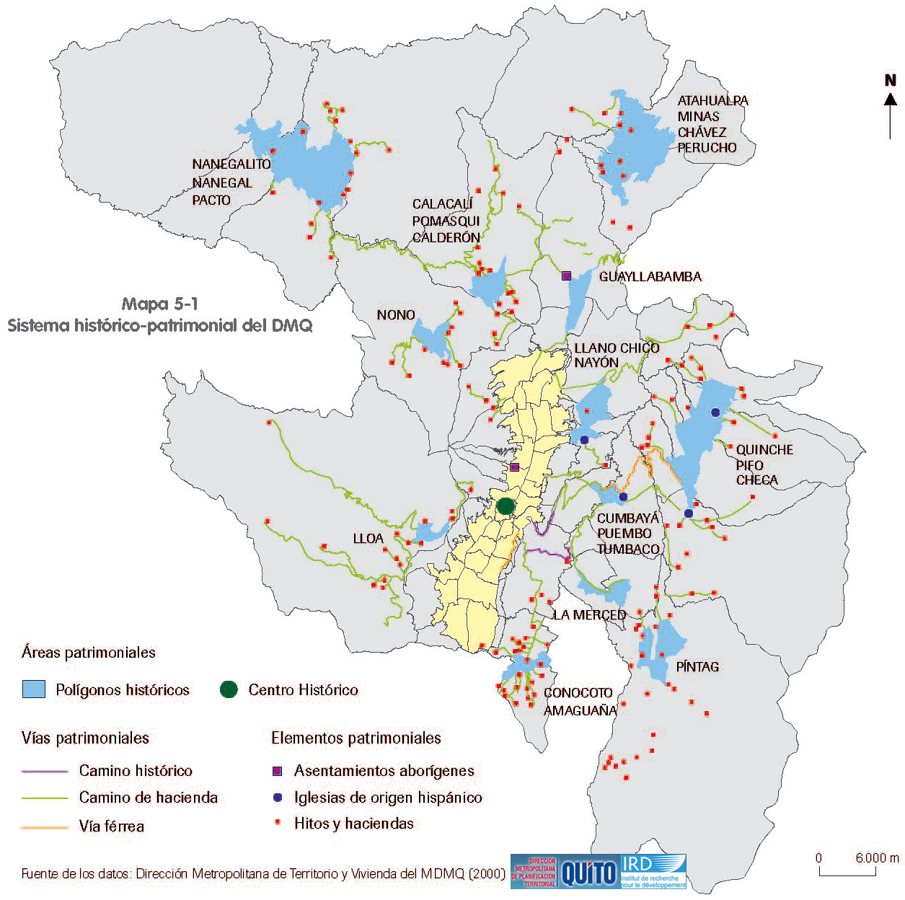
PATRIMONIO CULTURAL INMUEBLE DEL DISTRITO METROPOLITANO DE QUITO
INVENTARIO CONTINUO: 4,999
INVENTARIO EN PARROQUIAS URBANAS: 1,784
INVENTARIO EN PARROQUIAS RURALES: 1,503
INVENTARIO MONUMENTAL CIVIL - RELIGIOSO: 130
INVENTARIO FUNERARIO: 70
INVENTARIO DE ARQUITECTURA S.XX: 125

Slide 4
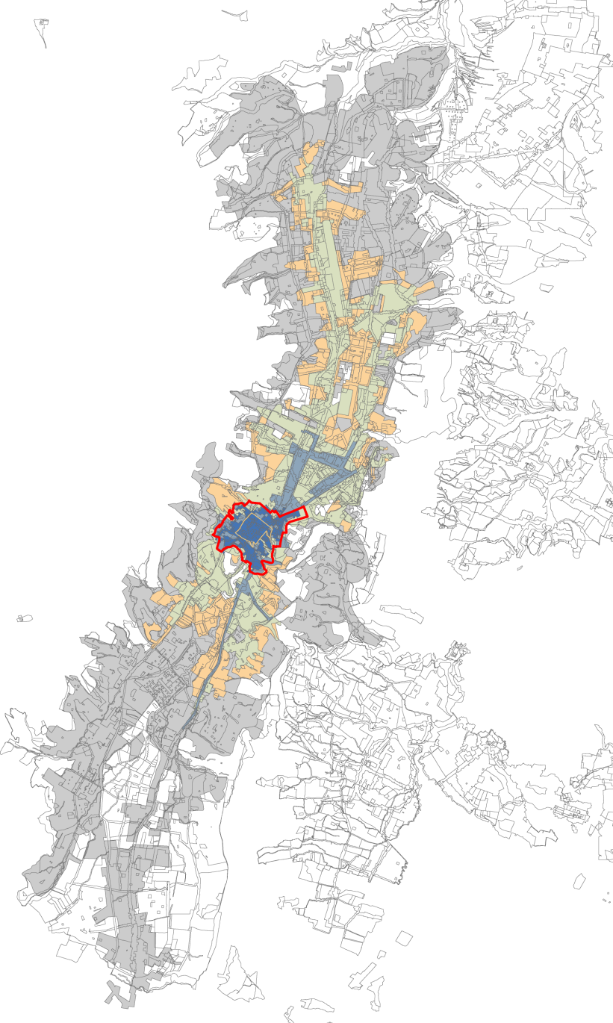
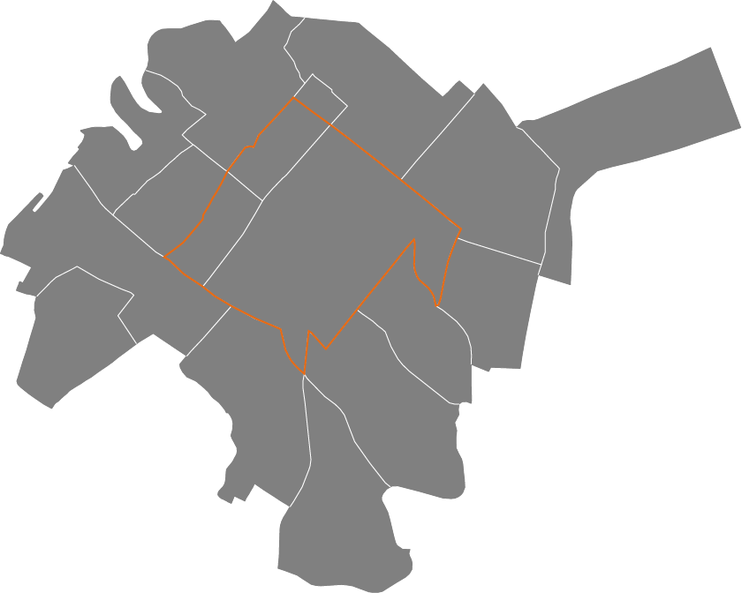
CENTRO HISTÓRICO DE QUITO
376.14 Ha.
Área Total designada
(incluye Guápulo)
EL TEJAR
LA CHILENA
SAN JUAN
LA ALAMEDA
EL PLACER
SAN BLAS
SAN ROQUE
LA VICTORIA
GONZALEZ SUAREZ
LA TOLA
SAN
MARCOS
SAN DIEGO
SAN
SEBASTIÁN
LA LOMA
LA RECOLETA
ÁREA DESIGNADA (NÚCLEO CENTRAL)
70.43 Ha. → 4,134 hab.
ÁREA DE AMORTIGUAMIENTO
304.82 Ha. → 45,134 hab.

Slide 5
El artículo 21 de la Constitución de la República del Ecuador señala que: "Las personas tienen derecho a construir y mantener su propia identidad cultural. (...) a conocer la memoria histórica de sus culturas y a acceder a su patrimonio cultural; a difundir sus propias expresiones culturales y tener acceso a expresiones culturales diversas".
El artículo 82 de la Constitución de la República del Ecuador dispone que “el derecho a la seguridad jurídica se fundamenta en el respeto a la Constitución y en la existencia de normas jurídicas previas, claras, públicas y aplicadas por las autoridades competentes”;
El artículo 83, numeral 13 de la Constitución de la República del Ecuador establece que: "Son deberes y responsabilidades de las ecuatorianas y los ecuatorianos, sin perjuicio de otros previstos en la Constitución y la ley (...) 13) Conservar el patrimonio cultural y natural del país, y cuidar y mantener los bienes públicos (...) ".
El artículo 264, numeral 8 de la Constitución de la República del Ecuador menciona que los gobiernos municipales tendrán las siguientes competencias exclusivas sin perjuicio de otras que determine la ley: "8) Preservar, mantener y difundir el patrimonio arquitectónico, cultural y natural del cantón y construir los espacios públicos para estos fines (...) "
El artículo 276, numeral 7 determina que "El régimen da desarrollo tendrá los siguientes objetivos: 7). Proteger y promover la diversidad cultural y respetar sus espacios de reproducción e intercambio; recuperar, presentar y acrecentar la memoria social y el patrimonio cultural";
El artículo 380, numeral 1 ibídem, expresa que: "Serán responsabilidades del Estado: 1) Velar, mediante políticas permanentes, por la identificación, protección, defensa, conservación, restauración, difusión y acrecentamiento del patrimonio cultural tangible e intangible, de la riqueza histórica, artística, lingüística y arqueológica, de la memoria colectiva y del conjunto de valores y manifestaciones que configuran la identidad plurinacional, pluricultural y multiétnica del Ecuador”.

Slide 6
El artículo 55 del Código Orgánico de Organización Territorial, Autonomía y Descentralización, determina que entre las competencias exclusivas de los gobiernos autónomos descentralizados municipales está: "[...] h) preservar, mantener y difundir el patrimonio arquitectónico, cultural y natural del cantón y construir los espacios públicos para estos fines [...]"
El artículo 84, letra m) del COOTAD, con relación a las funciones de los gobiernos autónomos descentralizados de los distritos metropolitanos, prevé: “m) Regular y controlar el uso del espacio público metropolitano, y, de manera particular, el ejercicio de todo tipo de actividad que se desarrolle en él, la colocación de publicidad, redes o señalización”.
El primer inciso del artículo 144 del Código Orgánico de Organización Territorial, Autonomía y Descentralización prevé que para el ejercicio de la competencia de preservar, mantener y difundir el patrimonio cultural “corresponde a los gobiernos autónomos descentralizados municipales, formular, aprobar, ejecutar y evaluar los planes, programas y proyectos destinados a la preservación, mantenimiento y difusión del patrimonio arquitectónico, cultural y natural, de su circunscripción y construir los espacios públicos para estos fines”.
El quinto inciso del artículo 144 del Código ibídem, establece que: "Será responsabilidad del gobierno central, emitir las políticas nacionales, salvaguardar la memoria social y el patrimonio cultural y natural, por lo cual le corresponde declarar y supervisar el patrimonio nacional y los bienes materiales e inmateriales [...] ".
El artículo 427 del COOTAD, prevé que: “El uso indebido, destrucción o sustracción de cualquier clase de bienes de propiedad de los gobiernos autónomos descentralizados por parte de terceros, serán sancionados por el funcionario que ejerza esta facultad, de conformidad a lo previsto en la normativa respectiva, sin que esto obste el pago de los daños y perjuicios o la acción penal correspondiente.”

Slide 7
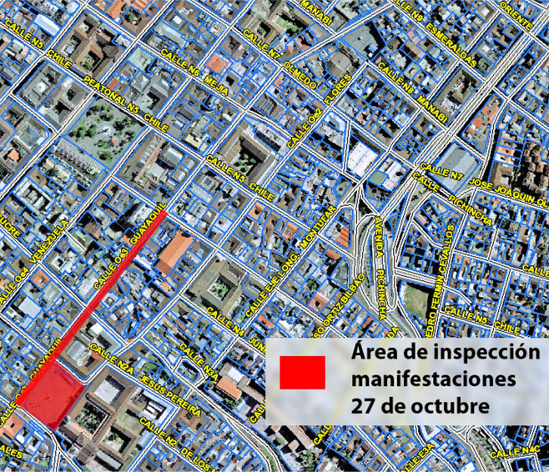
AFECTACIONES AL ESPACIO PÚBLICO MANIFESTACIONES 26 DE OCTUBRE DE 2021
EN EL CENTRO HISTORICO
Manifestaciones en el Centro Histórico de Quito especialmente en el eje comprendido entre la calle Guayaquil hasta la plaza de Santo Domingo.
Evaluación por parte de los técnicos del IMP.
Se evidencian rayones en paredes y en zócalos de piedra a lo largo de este eje, además de la parada del trole, desprendimiento del recubrimiento de piedra, y gres en la plaza, destrucción de escalón de piedra, sustracción de rejilla de piso.

Slide 8
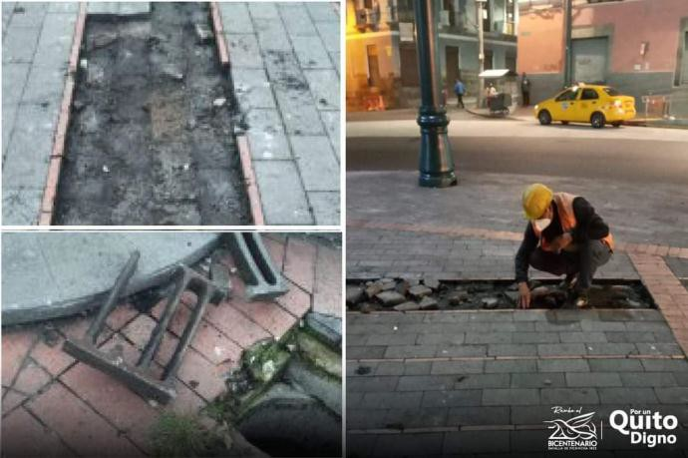
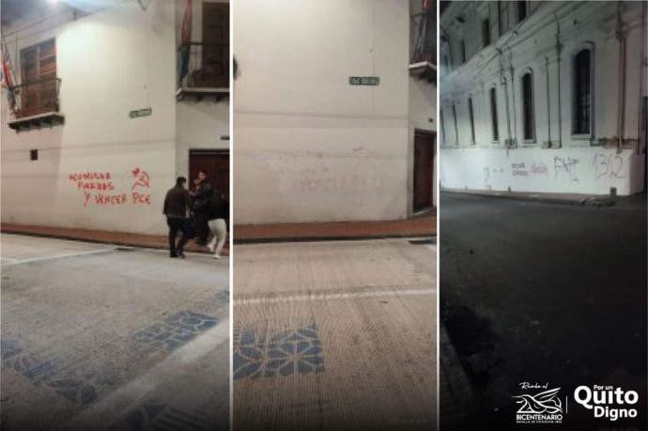
ATENCIÓN INMEDIATA A LOS DAÑOS CAUSADOS EL 26 DE OCTUBRE EN LA PLAZA DE SANTO DOMINGO Y CALLE GUAYAQUIL

Slide 9
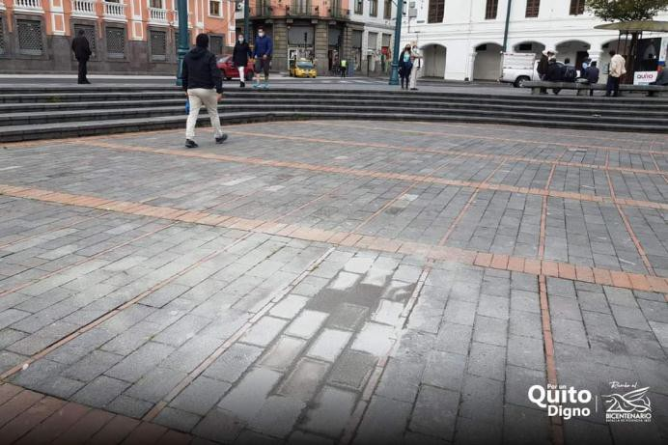
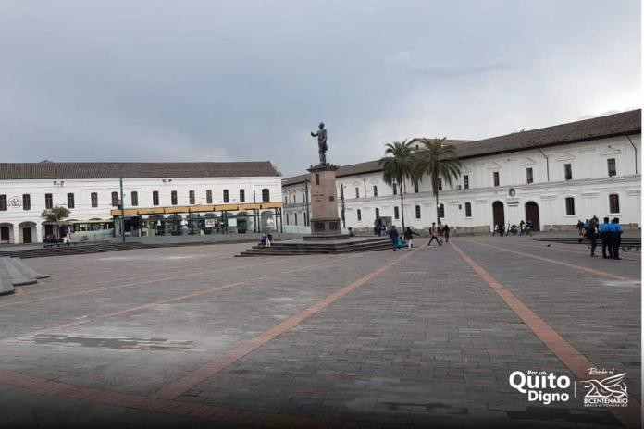
ATENCIÓN INMEDIATA A LOS DAÑOS CAUSADOS EL 26 DE OCTUBRE EN LA PLAZA DE SANTO DOMINGO Y CALLE GUAYAQUIL

Slide 10
ATENCIÓN INMEDIATA A LOS DAÑOS CAUSADOS EL 26 DE OCTUBRE EN LA PLAZA DE SANTO DOMINGO Y CALLE GUAYAQUIL

Slide 11
Procesos judiciales
ATENCIÓN INMEDIATA A LOS DAÑOS CAUSADOS EL 26 DE OCTUBRE EN LA PLAZA DE SANTO DOMINGO Y CALLE GUAYAQUIL
Los procesos Nros. 17282-2021-02492 y 17282-2021-02493, en los que suscribieron los acuerdos conciliatorios donde se establecen las horas de trabajo comunitario que deben ser cumplidos en los procesos mencionados, que se siguen en la Unidad Judicial Penal con Competencia en Infracciones Flagrantes, con Sede en la Parroquia Mariscal Sucre del Distrito Metropolitano de Quito, por delito de daño a bien ajeno (Plaza de Santo Domingo) por las protestas del 26 de octubre de 2021.
CASO No. 17282-2021-02492, Procesado: Sr. Benítez Endara Diego Frank Se ha tomado contacto con el señor procesado quien se ha comprometido en completar la totalidad de las horas designadas, esto es realizar 50 horas de servicio comunitario a favor del Municipio del Distrito Metropolitano de Quito, respetando los horarios escolásticos, hasta el plazo otorgado por la Jueza, 07 de febrero de 2022. Los trabajos comunitarios iniciaron el día viernes 17 de diciembre de 2021. Se produjo la disculpa pública acordada en el proceso judicial.

Slide 12
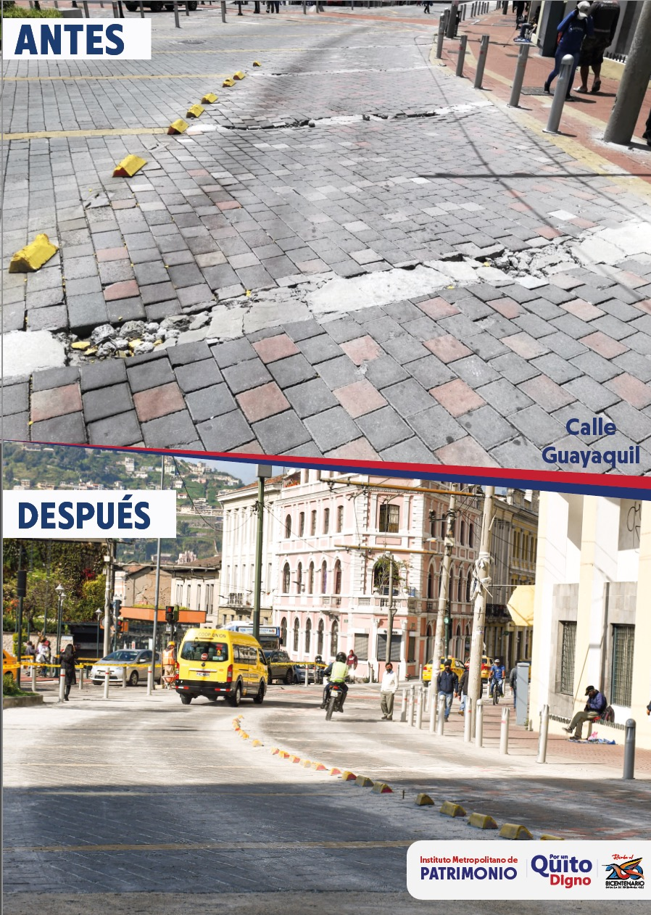
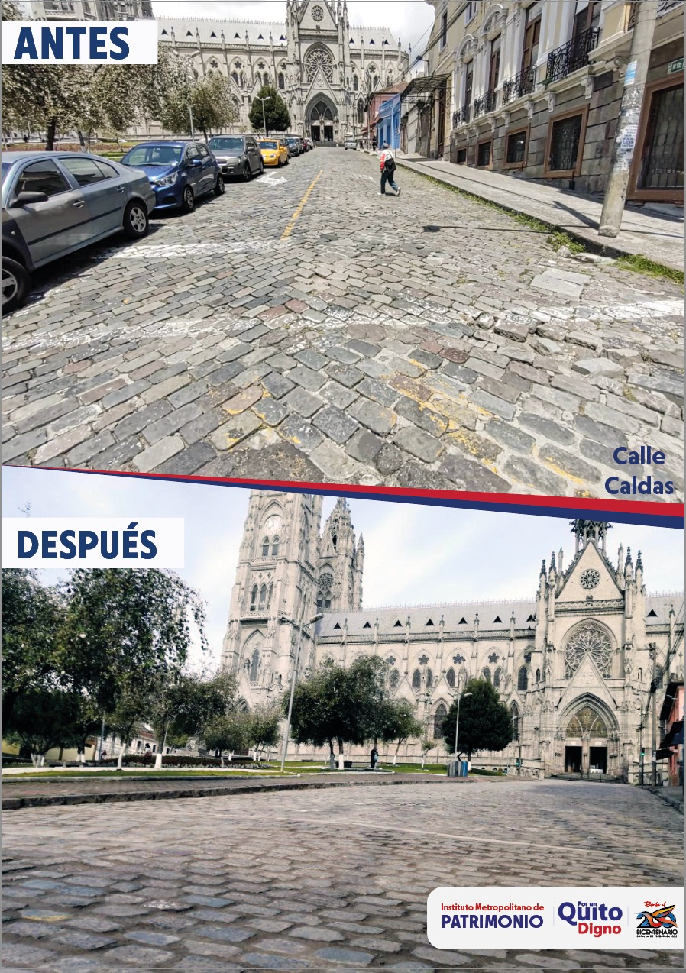

Intervención integral en calzadas de piedra

Slide 13
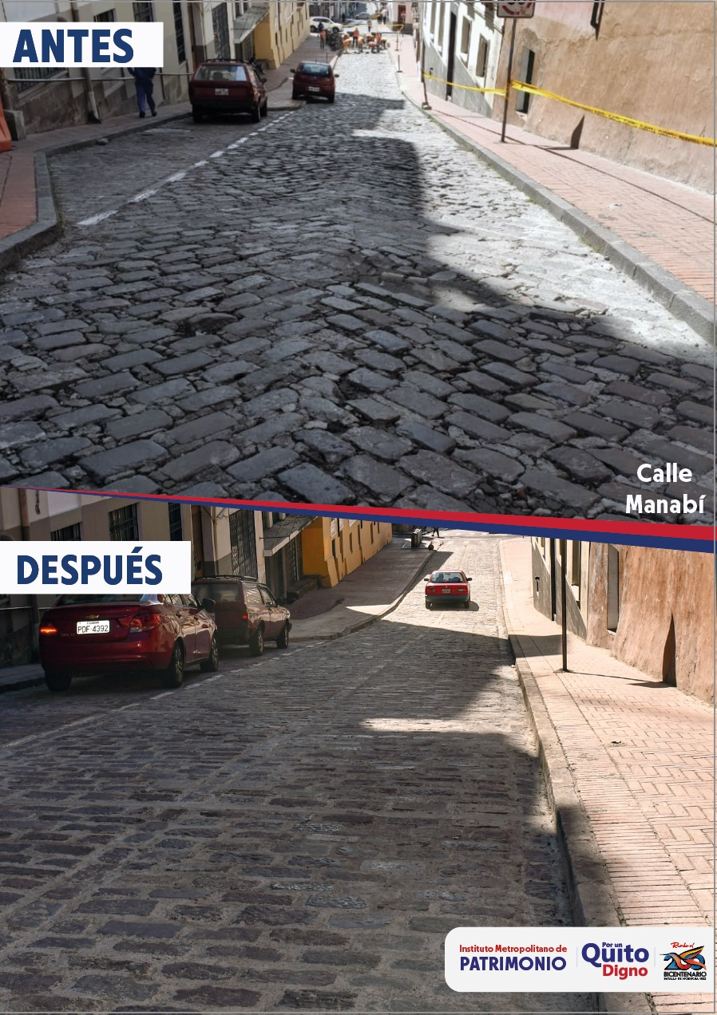
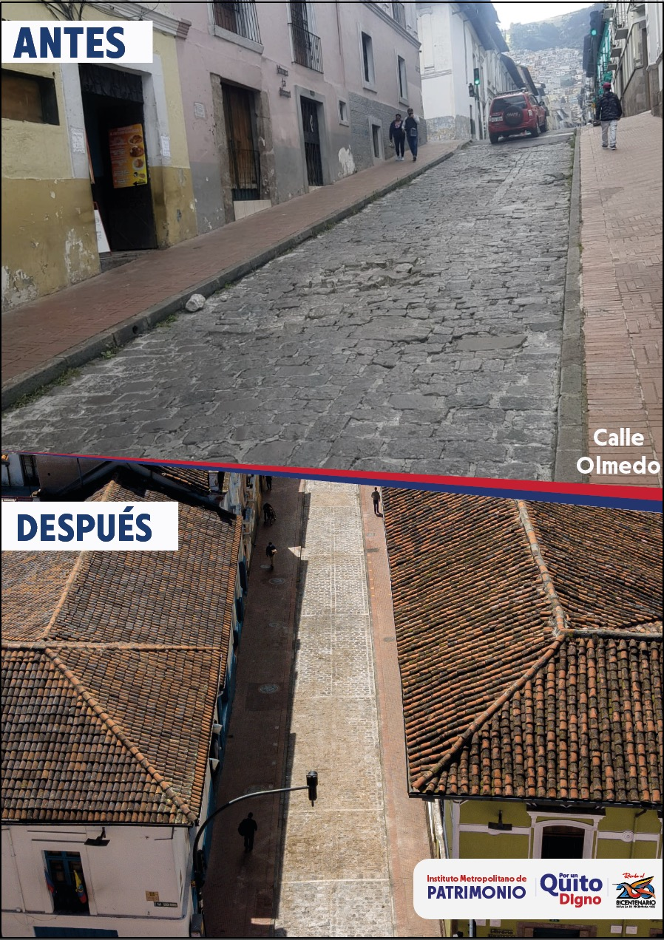
Intervención integral en calzadas de piedra

Slide 14
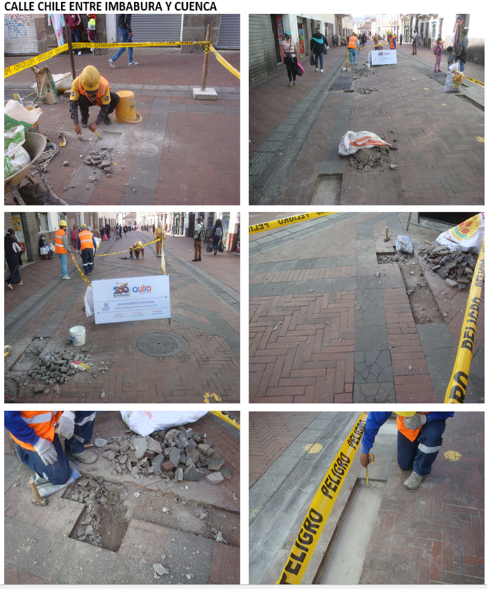
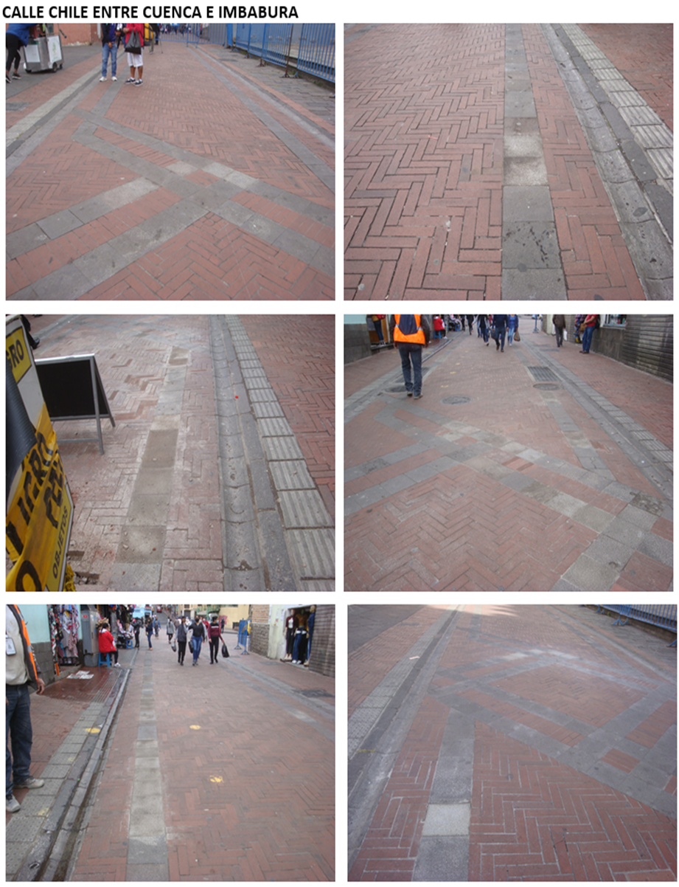
Mantenimiento en aceras (adoquín tipo quito , baldosa de piedra , piedra sillar , etc.)

Slide 15
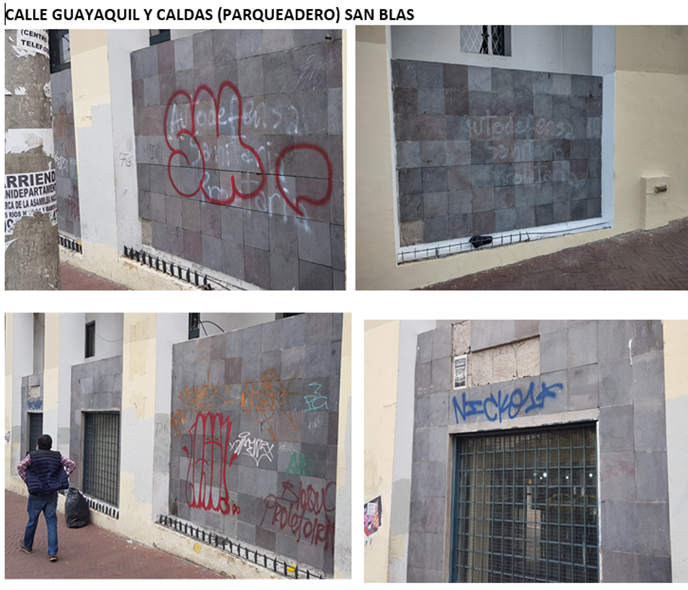
Retiro de rayones vandálicos en piedra

Slide 16
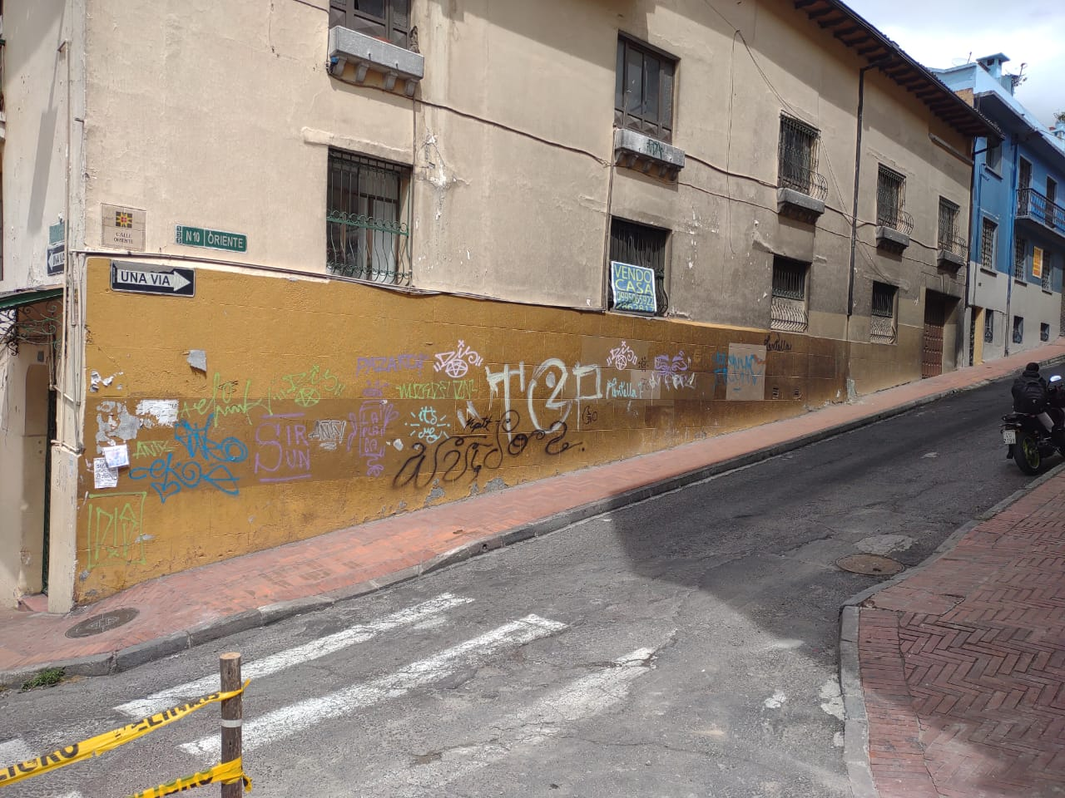
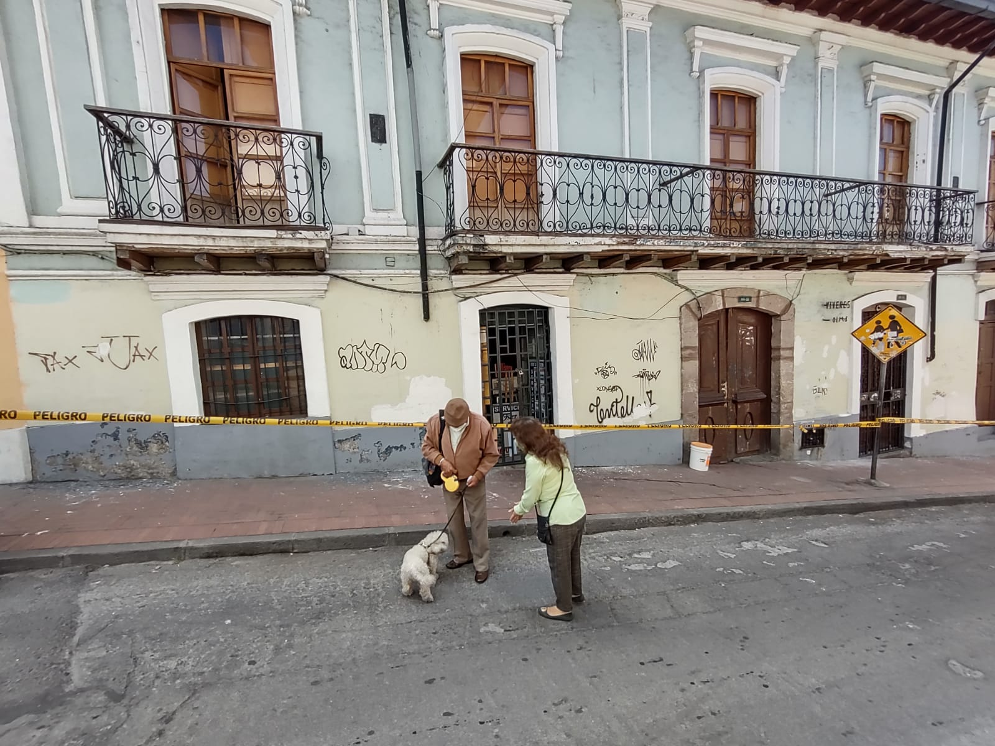
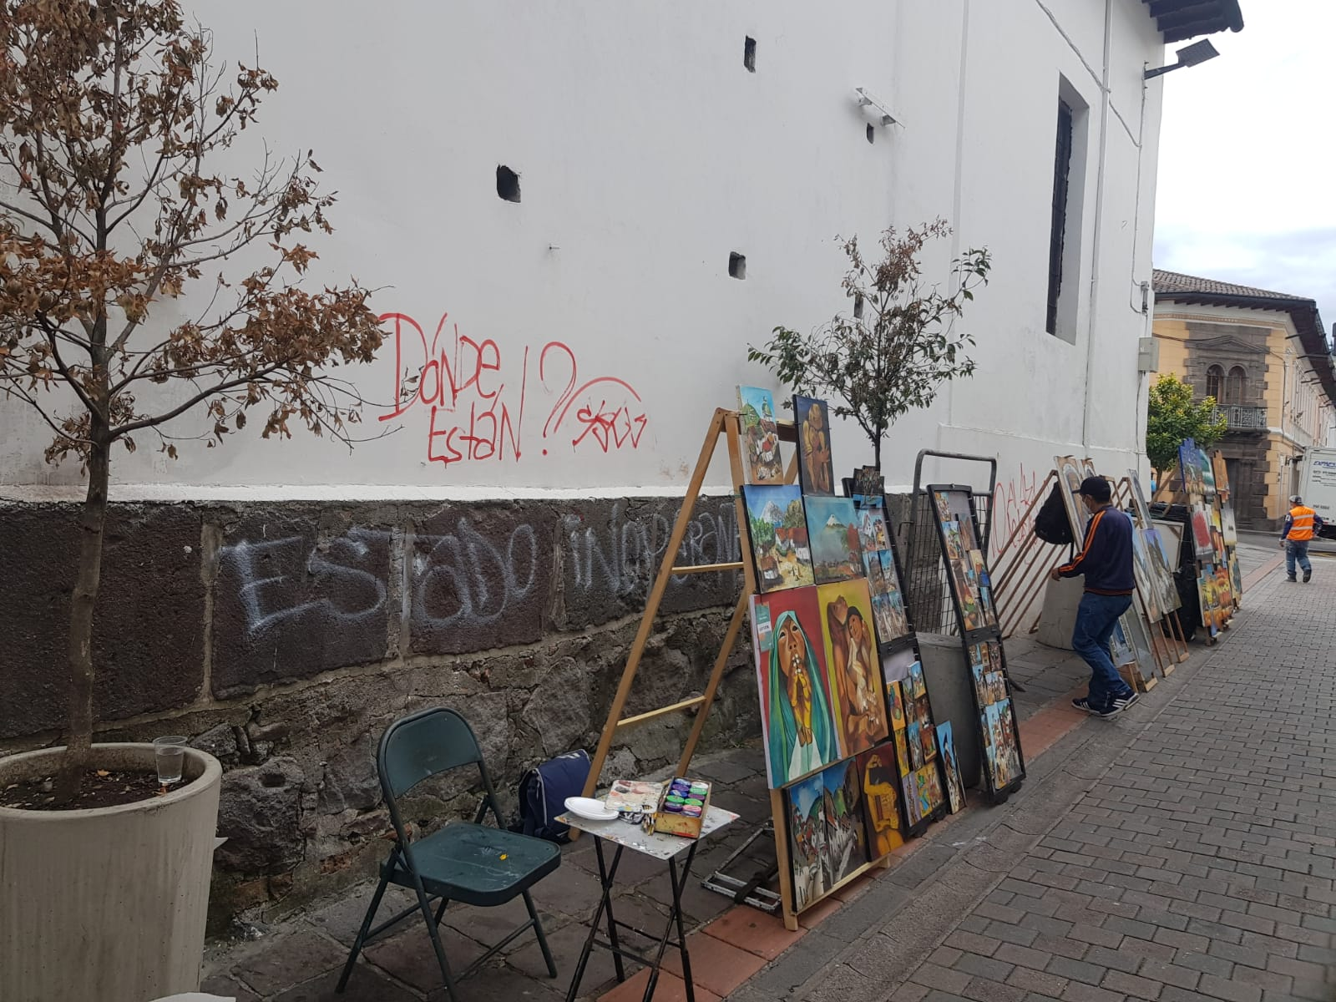
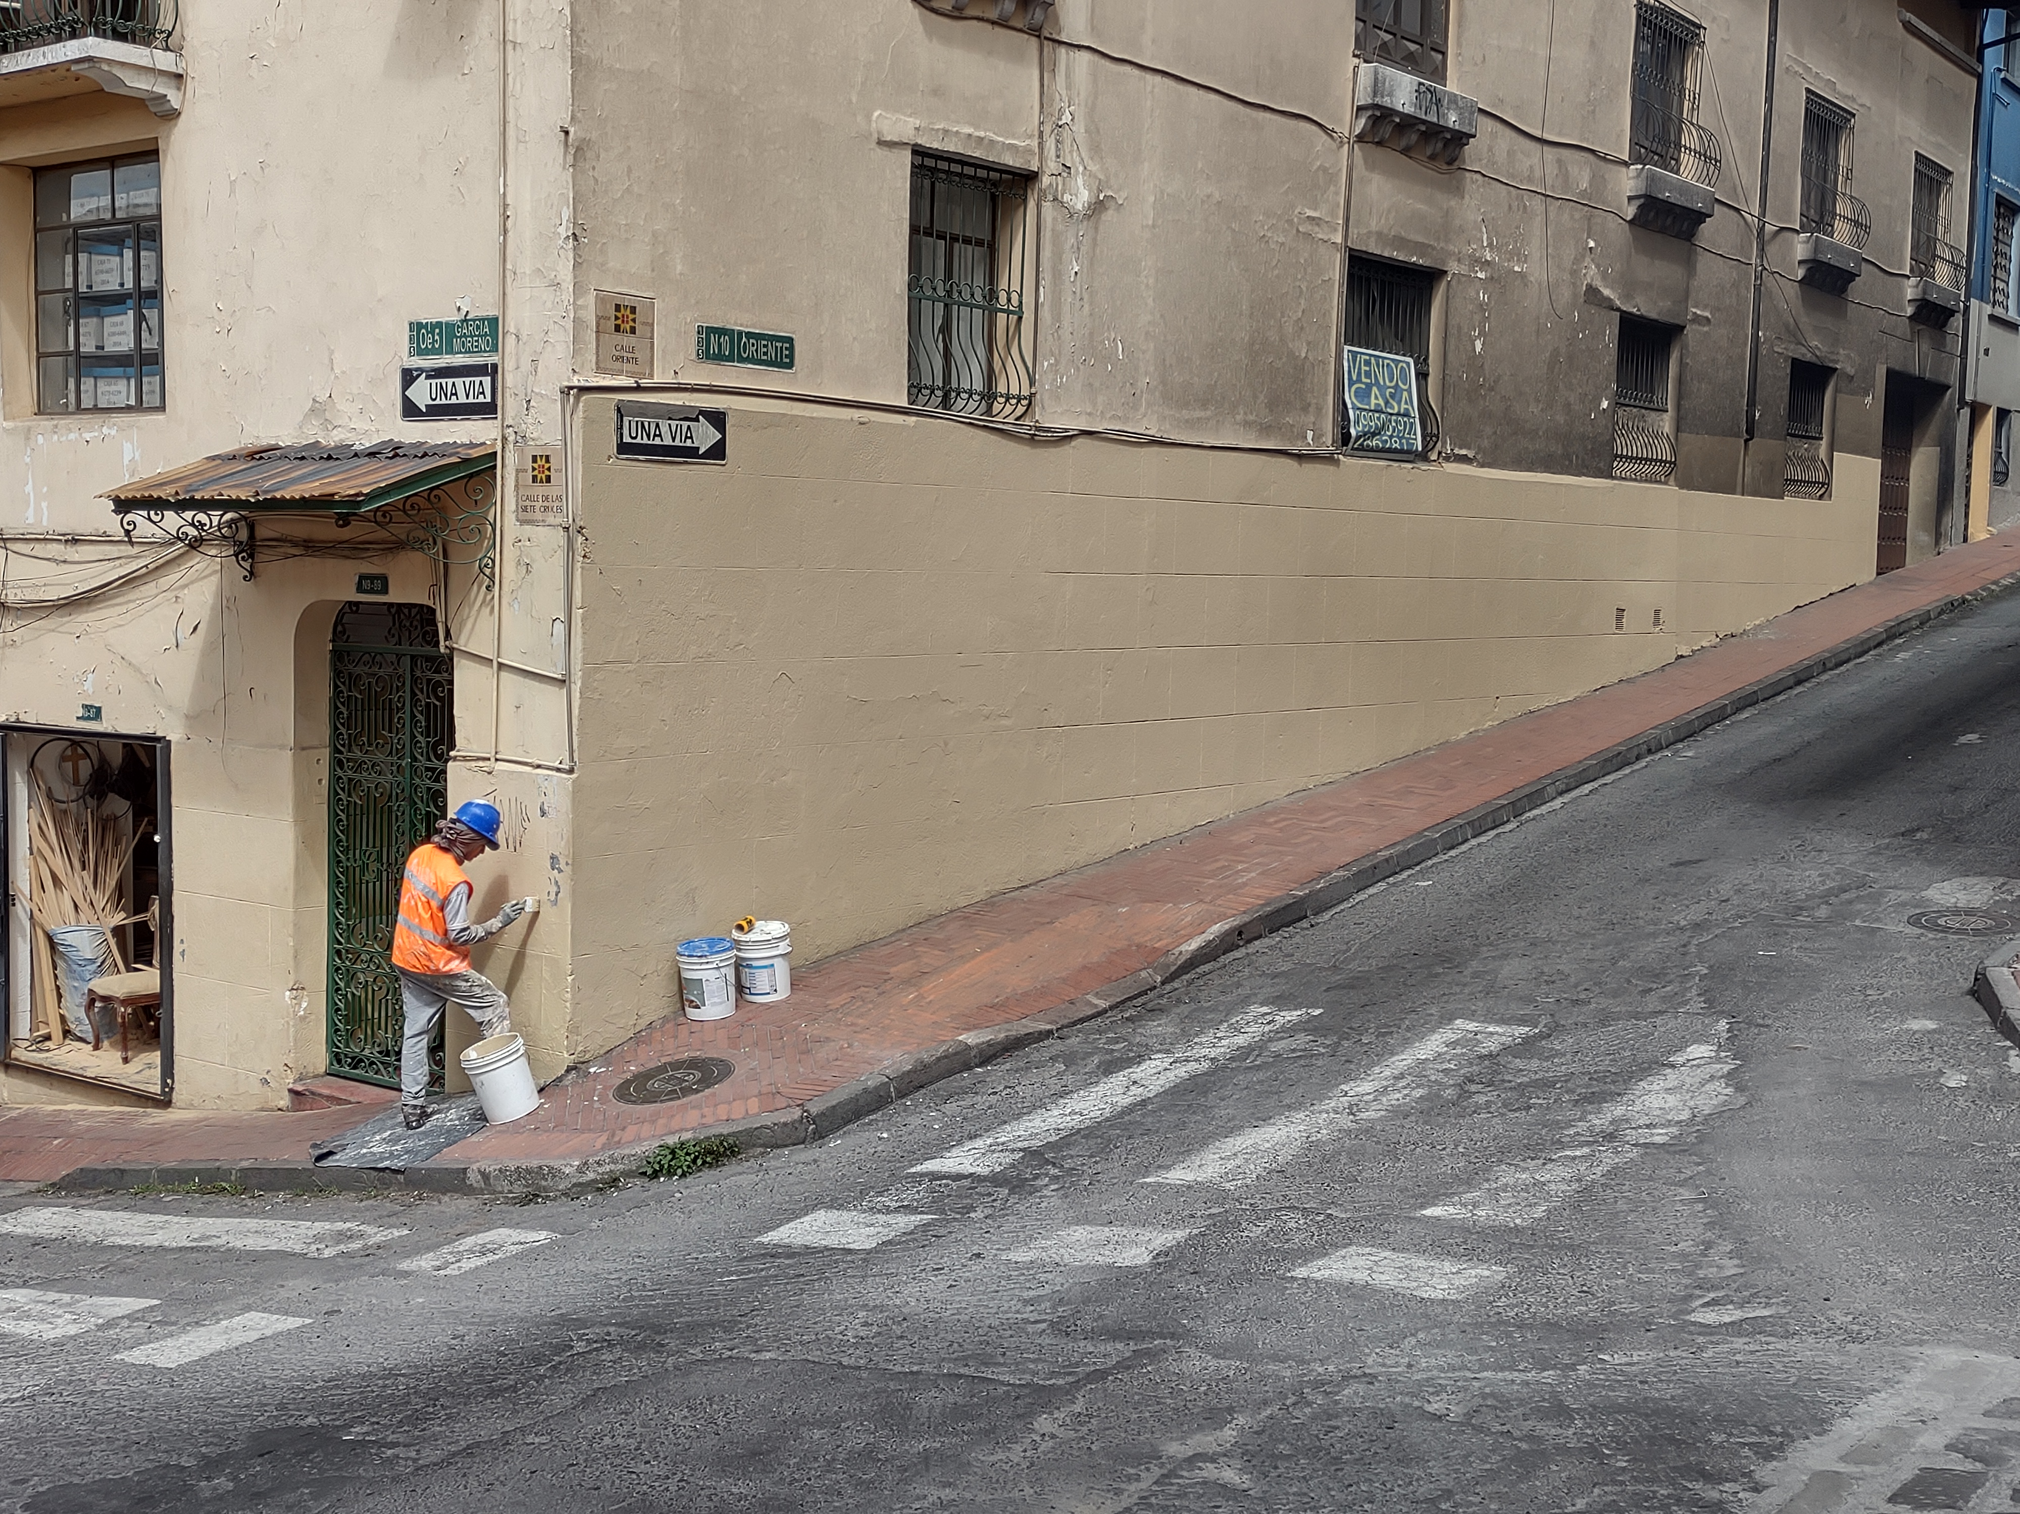
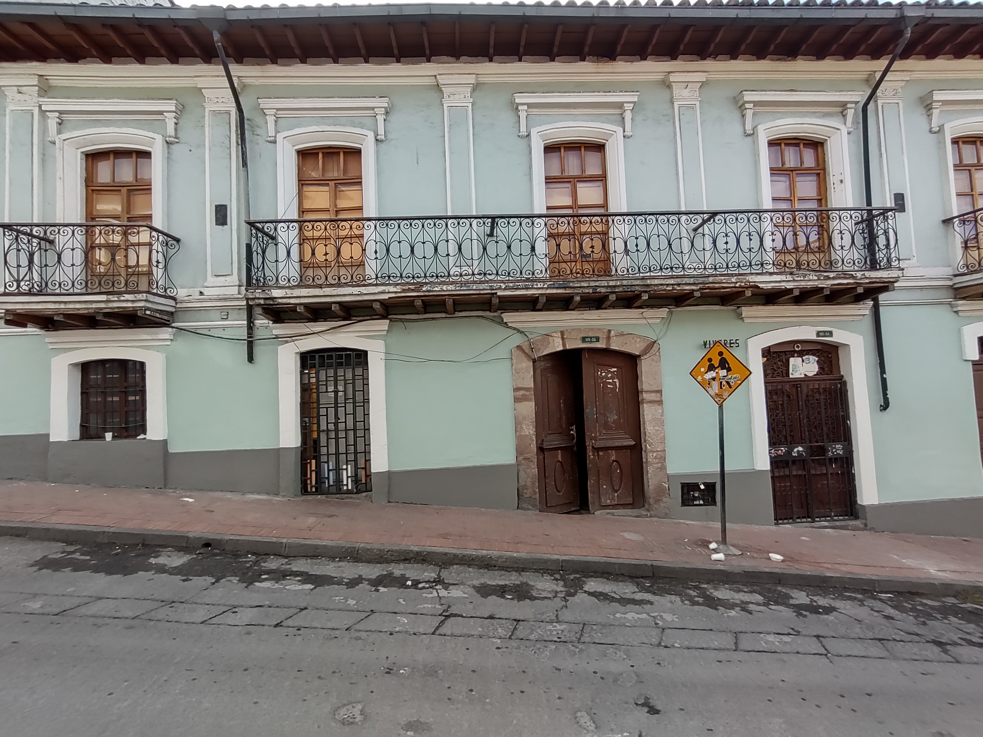
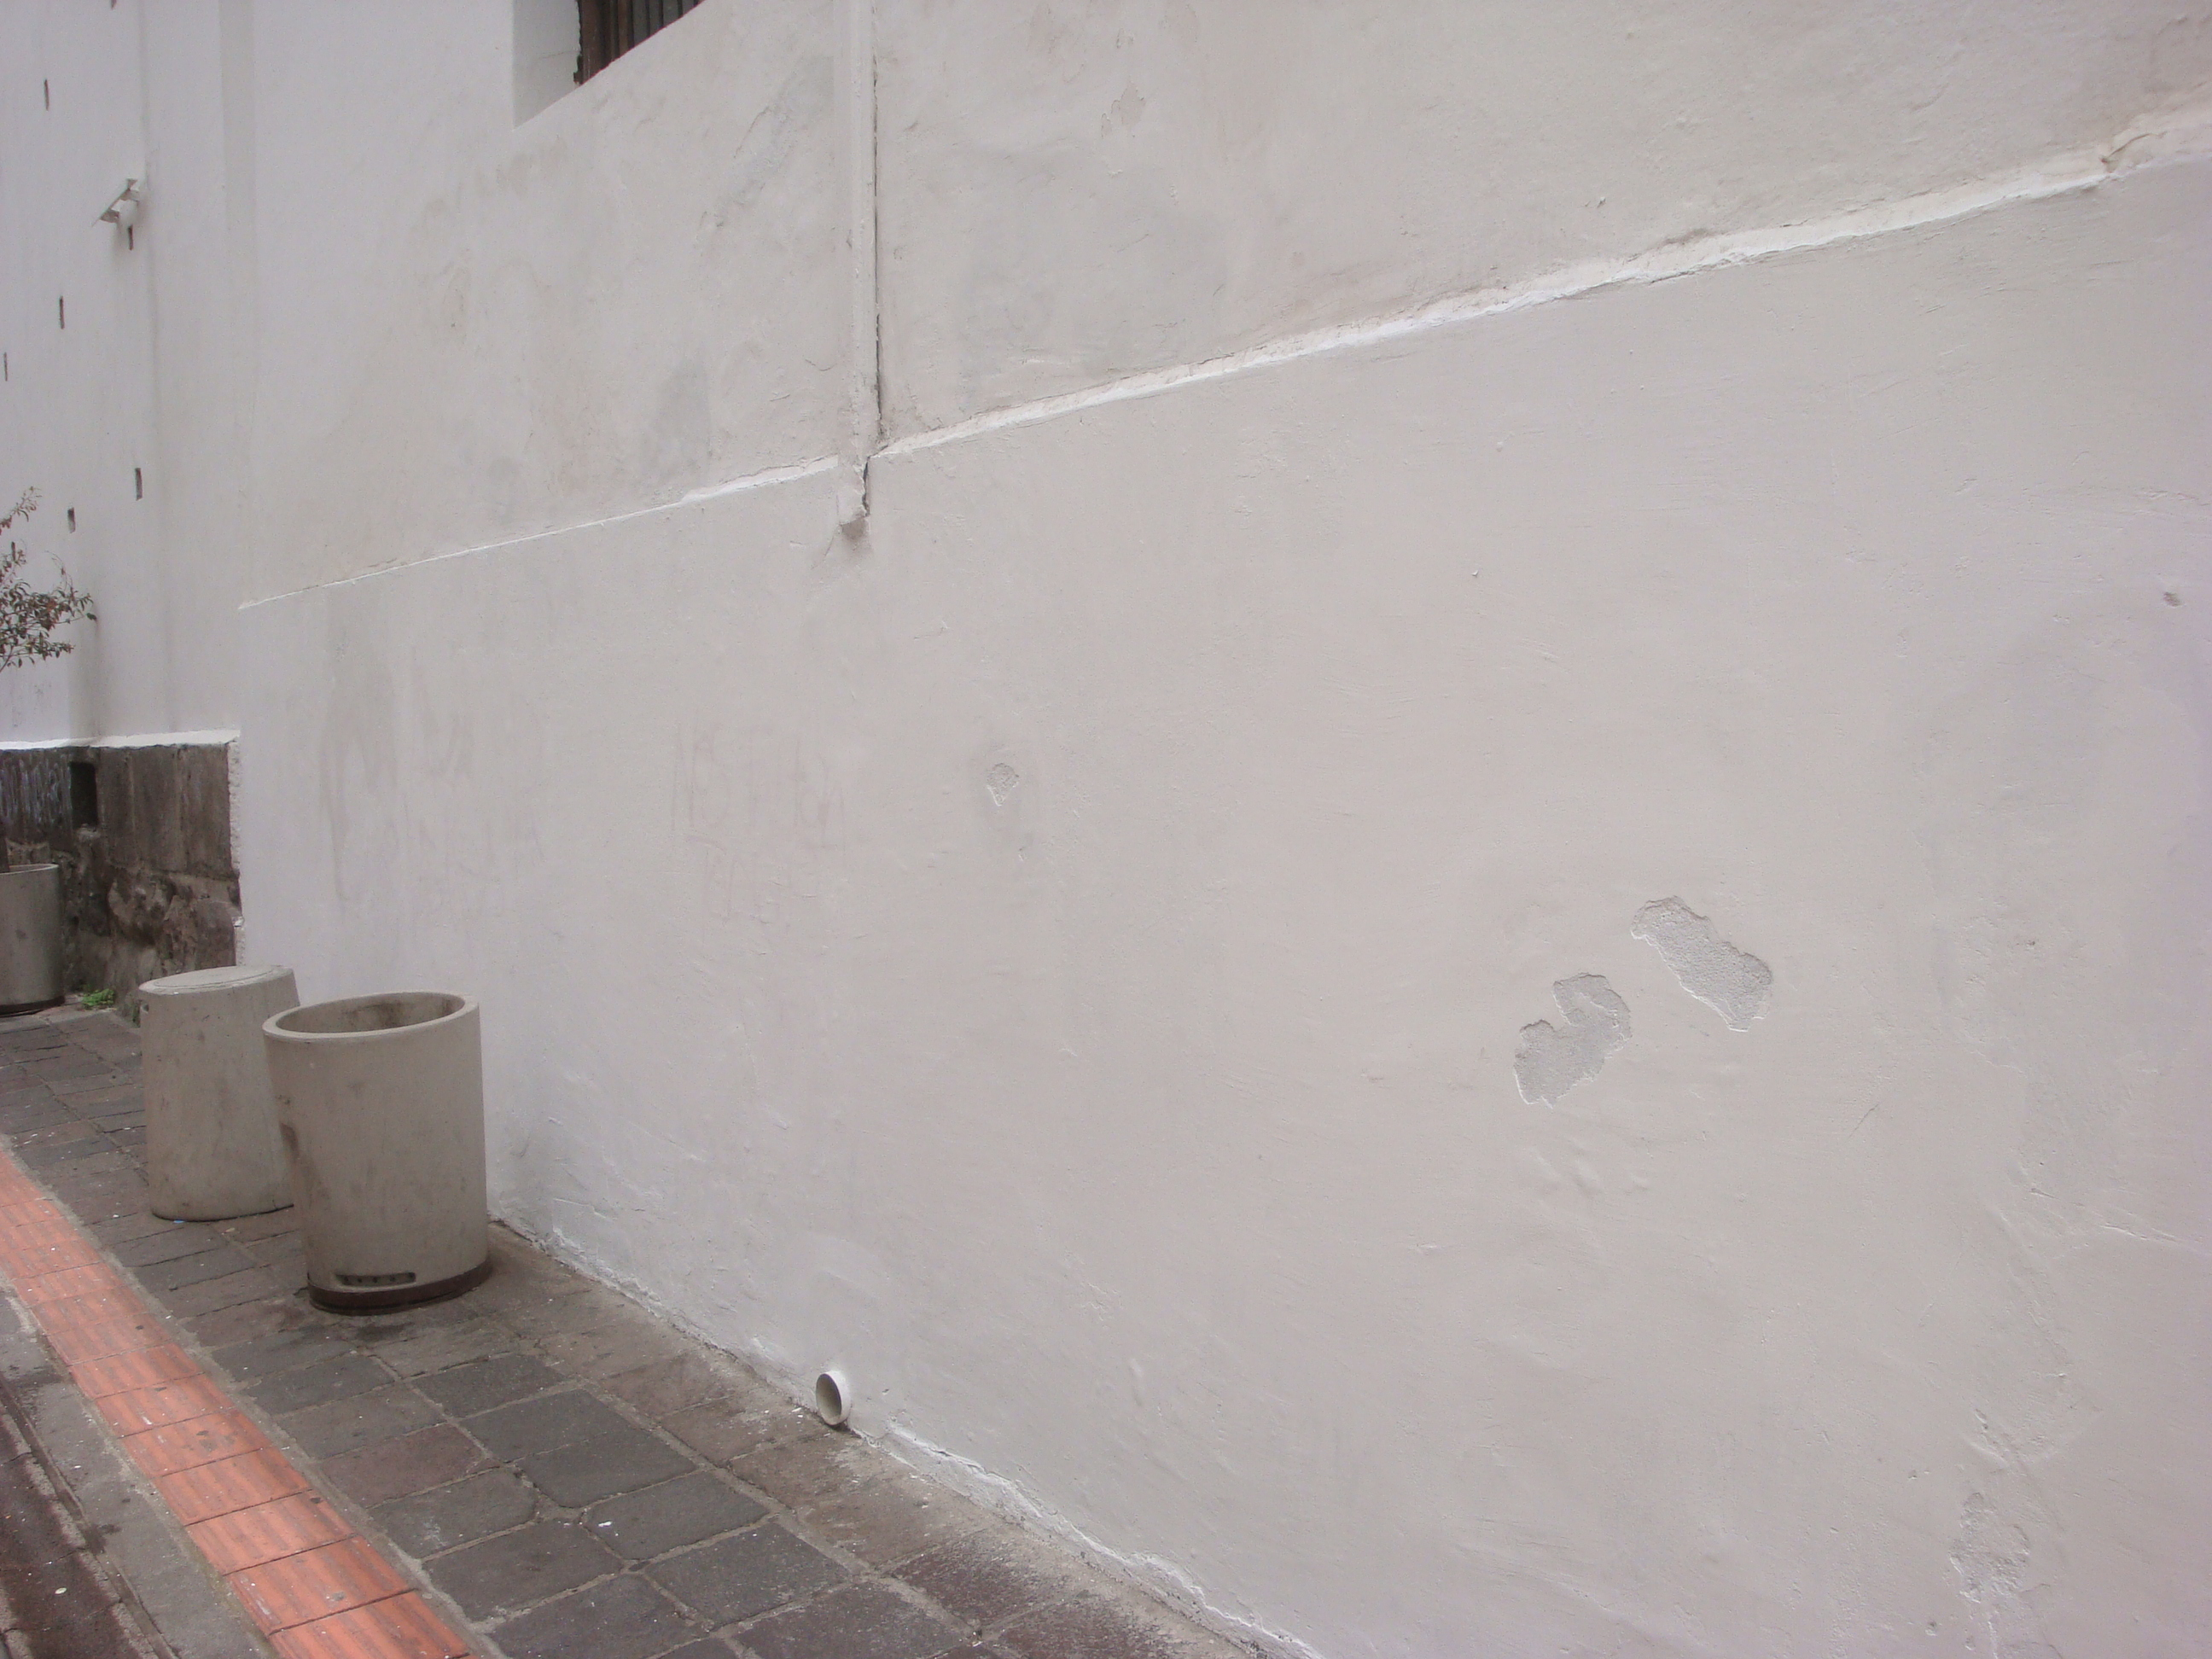
Retiro de rayones vandálicos en paredes
CALLE ORIENTE
CALLE GARCÍA MORENO
CALLE GARCÍA MORENO
ANTES
ANTES
ANTES
DESPUÉS
DESPUÉS
DESPUÉS

Slide 17
Conforme al proyecto remitido corresponde a la modificación o reforma del ordenamiento jurídico metropolitano, para que en cumplimiento del principio de seguridad jurídica, se establezca el tipo de infracción especifico en este caso a que toda persona natural o jurídica que en el ejercicio de cualquier actividad, ocasione daños a bienes y espacios públicos en áreas patrimoniales.
Dota de una protección especial e integral, al bien jurídico protegido, este caso, los bienes muebles e inmuebles que se encuentren en áreas patrimoniales o correspondan al patrimonio cultural edificado del Distrito.
El proyecto solventa la imposibilidad de la aplicación de sanción administrativa y viabiliza la acción de supervisión y control de las entidades municipales como la Secretaria General de Seguridad y Gobernabilidad y la Agencia Metropolitana de Control.

